Slide 1
PHÒNG GD-ĐT QUẬN LONG BIÊN
TRƯỜNG THCS LÊ QUÝ ĐÔN
KHOA HỌC TỰ NHIÊN 6
Giáo viên : Nguyễn Thị Hà

Slide 2
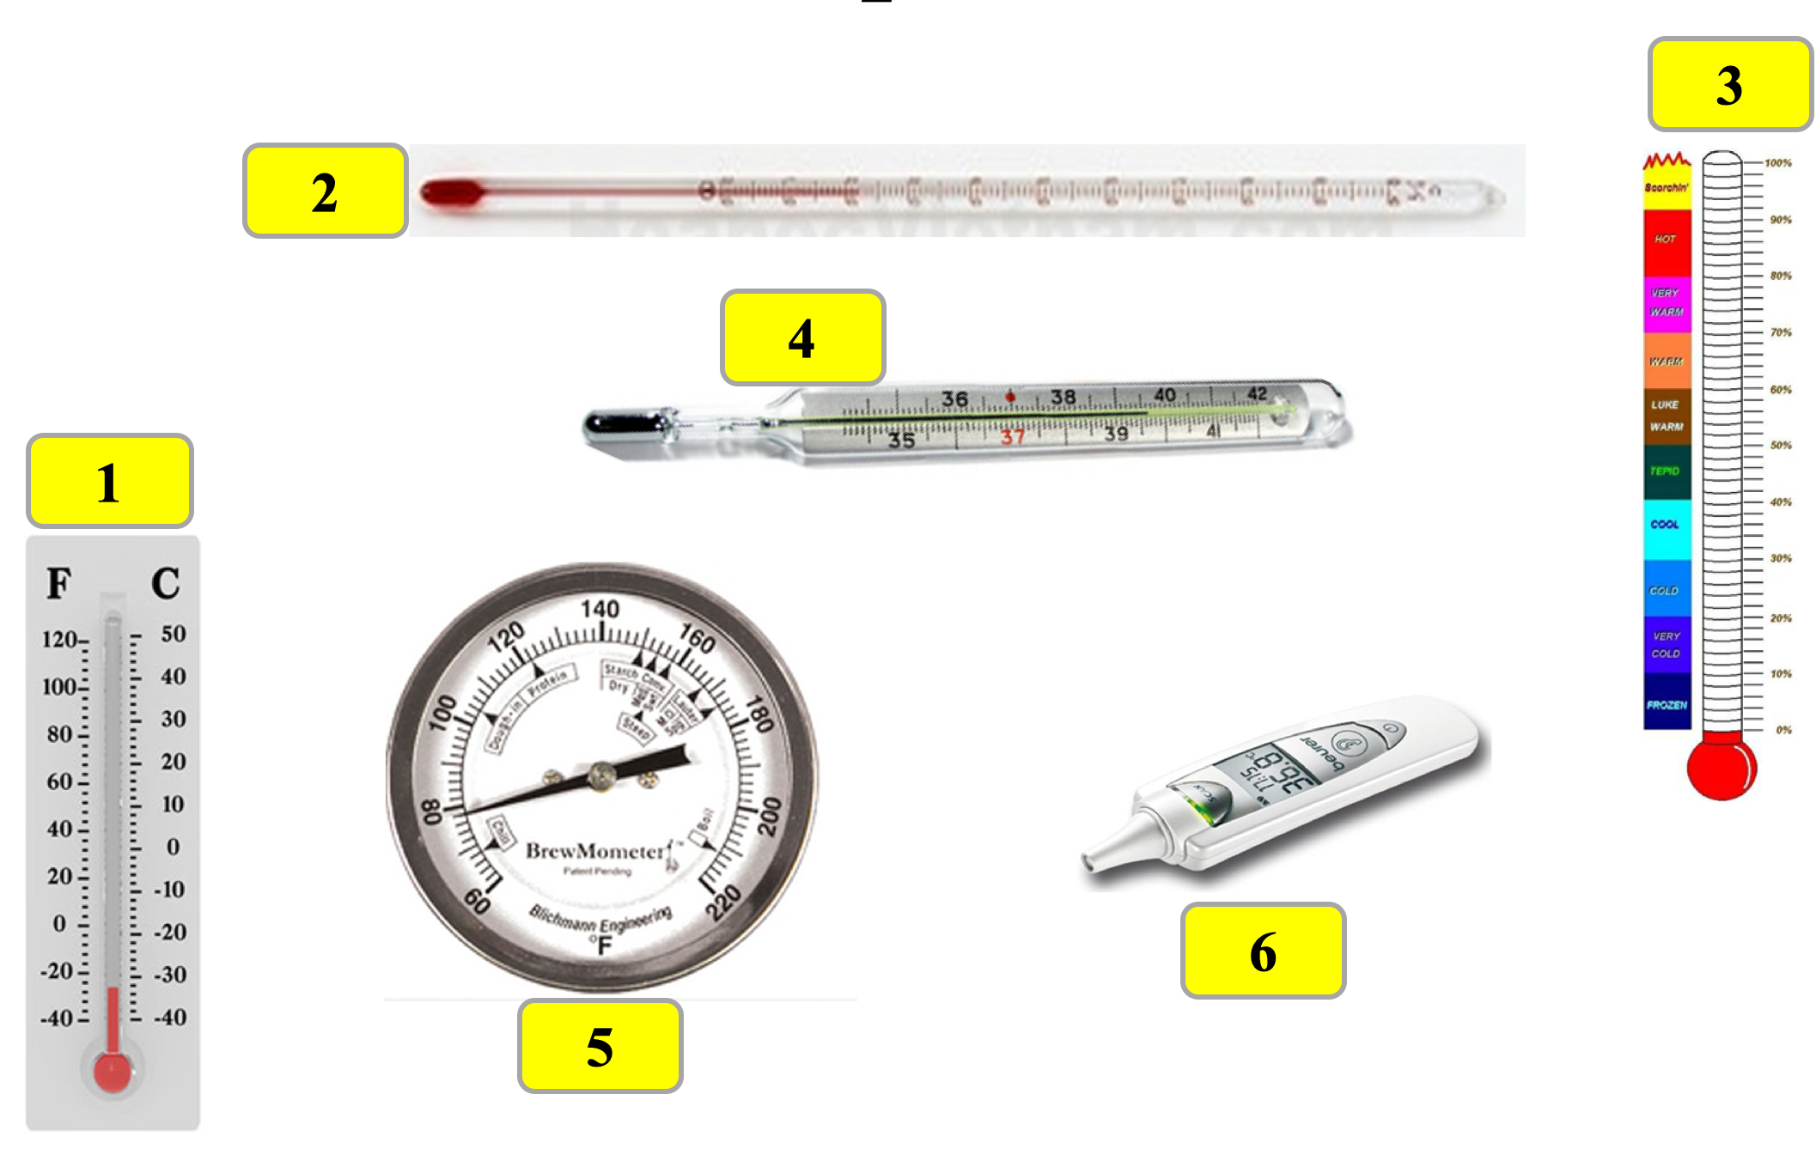
BÀI 8 : ĐO NHIỆT ĐỘ

Slide 3
01
02
03
NỘI DUNG CHÍNH
1. Đo nhiệt độ
3. Sử dụng nhiệt kế y tế
2. Dụng cụ đo nhiệt độ

Slide 4


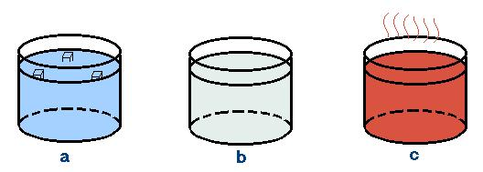
Đặt vấn đề
Có 3 bình đựng nước a, b, c; cho thêm nước đá vào bình a để có nước lạnh và cho thêm nước nóng vào bình c để có nước ấm.
a) Nhúng ngón trỏ tay trái vào bình a, ngón trỏ phải vào bình c. Các ngón tay có cảm giác thế nào?
nước lạnh
nước ấm
a
b
c
Ngón tay trái có cảm giác lạnh.
Ngón tay phải có cảm giác ấm
b) Sau 1 phút, rút cả 2 ngón tay ra rồi cùng nhúng vào bình b. Các ngón tay có cảm giác như thế nào? Từ thí nghiệm này có thể rút ra kết luận gì?
Ngón tay trái có cảm giác ấm lên
Ngón tay phải có cảm giác lạnh đi
nước lạnh
nước ấm
a
b
c
Nhận xét: Cảm giác của tay không xác định được chính xác nhiệt độ của vật.

Slide 5
I. ĐO NHIỆT ĐỘ
☞ Để xác định mức độ nóng, lạnh của vật người ta dùng khái niệm nhiệt độ. Vật càng nóng thì nhiệt độ của vật càng cao.

Slide 6
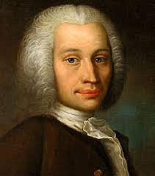
I. ĐO NHIỆT ĐỘ
Năm 1742, Xen-xi-út (Celsius) đã đề nghị chia khoảng cách giữa nhiệt độ của nước đá đang tan và nhiệt độ của hơi nước đang sôi thành 100 phần bằng nhau, mỗi phần ứng với 1 độ, kí hiệu là 1°C. Thang nhiệt độ này gọi là thang nhiệt độ Xen-xi-út (Celsius) còn gọi là nhiệt giai Xen-xi-út. Chữ C trong kí hiệu °C là chữ cái đầu của tên nhà vật lí. Trong thang nhiệt độ này, những nhiệt độ thấp hơn 0 °C được gọi là nhiệt độ âm
Xen-xi-út(1701-1744)

Slide 7
I. ĐO NHIỆT ĐỘ
☞ Để xác định mức độ nóng, lạnh của vật người ta dùng khái niệm nhiệt độ. Vật càng nóng thì nhiệt độ của vật càng cao.
☞ Thang nhiệt độ được sử dụng phổ biến là thang nhiệt độ Xen-xi-út (⁰C). Trong thang nhiệt độ Xen-xi-út, nhiệt độ của nước đá đang tan là 0⁰C, của hơi nước đang sôi là 100⁰C. Nhiệt độ thấp hơn 0⁰C gọi là nhiệt độ âm.

Slide 8
MỘT SỐ BẢNG NHIỆT ĐỘ THEO THANG NHIỆT ĐỘ XEN-XI-ÚT
ĐỐI TƯỢNG | NHIỆT ĐỘ (⁰C)
Nhiệt độ tự nhiên thấp nhất trên trái đất | -89 (⁰C)
Nước đá đang tan | 0 (⁰C)
Nhiệt độ cơ thể | 37 (⁰C)
Sa mạc Lút I- ran, nơi nóng nhất Trái Đất | 71 (⁰C)
Nhiệt độ cao nhất của một ngọn nến | 1027 (⁰C)
Nhiệt độ tại bề mặt mặt trời | 5500 (⁰C)

Slide 9
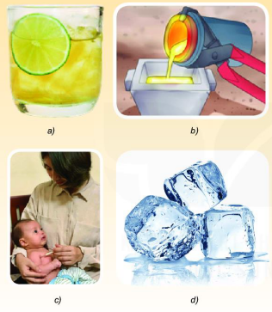
BÀI 8 : ĐO NHIỆT ĐỘ
I. Đo nhiệt độ
Từ các kiến thức thực tế và qua quan sát H8.2 sgk/25. Trong 5 phút các nhóm hãy suy nghĩ và trả lời các câu hỏi 1, 2, 3 trong sgk/25 vào phiếu học tập.
1. Nêu một tình huống cho thấy sự cần thiết của việc ước lượng nhiệt độ trong đời sống?
2. Nhìn hơi nước bốc lên từ cốc nước nóng, em có thể ước lượng nhiệt độ của nước trong cốc được không? Việc ước lượng này có lợi gì?
3. Trong các nhiệt độ sau: 0⁰C, 5⁰C, 36,5⁰C, 327⁰C, hãy chọn nhiệt độ có thể thích hợp cho mỗi trường hợp ở H8.2?

Slide 10

Em có biết?
Ở các nước nói tiếng Anh, người ta đo nhiệt độ theo độ Fa-ren-hai (Fahrenheit), kí hiệu là °F Trong nhiệt giai Fa-ren-hai, nhiệt độ của nước đá đang tan là 32°F, của hơi nước đang sôi là 212°F( có 180 khoảng chia).
⁰ F
100⁰C
⁰ C
220
212⁰F
110
100
200
90
180
80
160
70
140
60
50
120
40
100
30
80
20
60
0⁰C
10
40
32⁰F
0
10
20

Slide 11
BẢNG TỔNG HỢP
Nhiệt giai Nhiệt độ | Xenxiut (⁰C) | Farenhai (⁰ F)
Nước đá đang tan
Hơi nước đang sôi
Thang nhiệt độ
ĐCNN
0⁰C
32⁰F
100⁰C
212⁰F
100
180
1⁰C
1,8⁰F

Slide 12
3. Phương pháp đổi nhiệt độ
Nhiệt giai Xenxiut
0ºC
100ºC
Nhiệt giai Frenhai
?ºF
?ºF
Nước đá đang tan
Hơi nước đang sôi

Slide 13
0ºC
100ºC
Nhiệt giai Xenxiut
1ºC
1,8ºF
Nhiệt giai Frenhai
32ºF
212ºF
180ºF chia 100 phần
212⁰F – 32⁰F = 180⁰F
1⁰C = 1,8⁰F

Slide 14
Ví dụ 1: Hãy tính 15⁰C =…?..... ⁰F
0ºC
15ºC
100ºC
Nhiệt giai Xenxiut
1ºC
1,8ºF
Nhiệt giai Frenhai
32ºF
?ºF
212ºF
59ºF
15⁰C = 0⁰C + 15⁰C
= 32⁰F + (15 x 1,8⁰F)
= 32⁰F + 27⁰F
= 59⁰F
Vậy 15⁰C bằng 59⁰F

Slide 15
Ví dụ 2: Tính 30⁰C bằng bao nhiêu ⁰F?
0ºC
30ºC
100ºC
Nhiệt giai Celsius
1ºC
1,8ºF
Nhiệt giai Farenhai
32ºF
86ºF
?ºF
212ºF
30⁰C = 0⁰C + 30⁰C
= 32⁰F + (30 x 1,8⁰F)
= 32⁰F + 54⁰F
= 86⁰F
Vậy 30⁰C bằng 86⁰F

Slide 16
Tổng quát: Tính A⁰C =…..?..... ⁰F
A⁰C = 0⁰C + A⁰C
= 32⁰F + (A x 1,8⁰F)
A⁰C = 32⁰F + (A x 1,8⁰F)

Slide 17
Tính 68⁰F, 95⁰F bằng bao nhiêu ⁰C?
0ºC
?ºC
?ºC
100ºC
Nhiệt giai Xenxiut
1ºC
1,8ºF
Nhiệt giai Frenhai
32ºF
68ºF
95ºF
212ºF
Tổng quát: Đổi B⁰F = ….?.... ⁰C
B⁰F = (B⁰F - 32⁰F): 1,8⁰F

Slide 18
II. DỤNG CỤ ĐO NHIỆT ĐỘ
1. Sự nở vì nhiệt của chất lỏng
Mực nước màu
Nước nóng
Nước màu

Slide 19
NGHIÊN CỨU SỰ NỞ VÌ NHIỆT CỦA CHẤT LỎNG
Câu hỏi thí nghiệm | Hiện tượng
Có hiện tượng gì xảy ra với mực nước trong ống thuỷ tinh khi ta đặt bình vào chậu nước nóng? Giải thích.
Mực nước màu dâng lên trong ống thủy tinh do nước nóng lên, nở ra.
Nhận xét:
Thể tích chất lỏng trong bình (1)…………..khi nóng lên. Nhiệt độ càng (2)……… thì chất lỏng nở ra càng nhiều.
tăng
tăng

Slide 20
II. DỤNG CỤ ĐO NHIỆT ĐỘ
1. Sự nở vì nhiệt của chất lỏng
- Chất lỏng nở ra khi nóng lên, nhiệt độ càng cao thì chất lỏng nở ra càng nhiều. (thủy ngân ở nhiệt độ phòng, rượu…)
- Hiện tượng nở vì nhiệt của chất lỏng được dùng làm cơ sở để chế tạo các dụng cụ đo nhiệt độ.

Slide 21
2. Các loại nhiệt kế
- Dụng cụ đo nhiệt độ là nhiệt kế
Tùy theo mục đích sử dụng và giới hạn nhiệt độ muốn đo, người ta chế tạo nhiều loại nhiệt kế khác nhau.
- Các loại nhiệt kế thường dùng: Nhiệt kế y tế, nhiệt kế thủy ngân, nhiệt kế rượu, nhiệt kế điện tử…

Slide 22
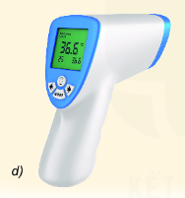


Nhiệt kế rượu dùng trong các phòng thí nghiệm
Nhiệt kế hồng ngoại dùng để đo nhiệt độ cơ thế, thức ăn
Nhiệt kế y tế thuỷ ngân hoặc dầu dùng để đo thân nhiệt
Nhiệt kế rượu dùng dể đo nhiệt độ phòng

Slide 23
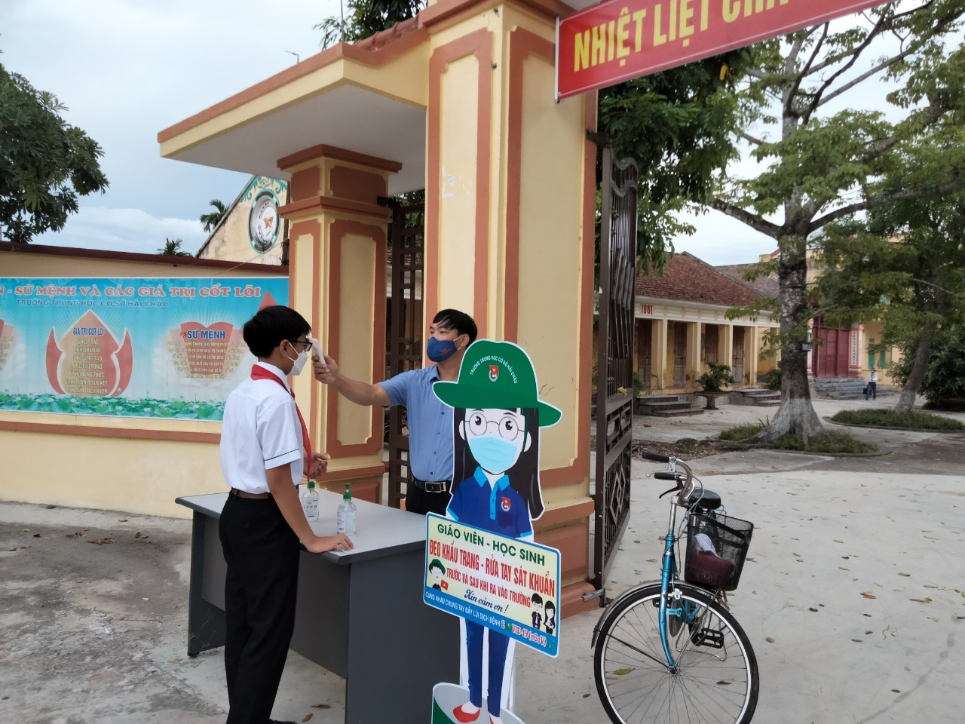

Slide 24



Nhiệt kế
Y tế
Cấu tạo
Nhiệt kế rượu
Vỏ nhiệt kế
Thang chia độ
Bầu đựng chất lỏng
Nhiệt kế
thuỷ ngân

Slide 25
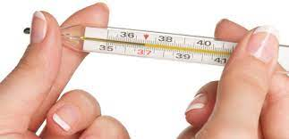
III. SỬ DỤNG NHIỆT KẾ Y TẾ
1. Nhiệt kế y tế thủy ngân
Bước 1: Dùng bông y tế lau sạch thân và bầu nhiệt kế.
Bước 2: Vẩy mạnh cho thủy ngân bên trong nhiệt kế tụt xuống hết bầu.
Bước 3: Dùng tay phải cầm thân nhiệt kế, đặt bầu nhiệt kế vào nách trái, kẹp cánh tay lại để giữ nhiệt kế.
Bước 4: Chờ khoảng 2 – 3 phút, lấy nhiệt kế ra đọc nhiệt độ.

Slide 26
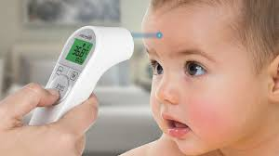
III. SỬ DỤNG NHIỆT KẾ Y TẾ
2. Nhiệt kế y tế điện tử
Bước 1: Lau sạch đầu kim loại của nhiệt kế.
Bước 2: Bấm nút khởi động.
Bước 3: Đặt đầu kim loại của nhiệt kế xuống dưới lưỡi.
Bước 4: Chờ khi có tín hiệu “bíp”, rút nhiệt kế ra đọc nhiệt độ.
Bước 5: Tắt nút khởi động.

Slide 27
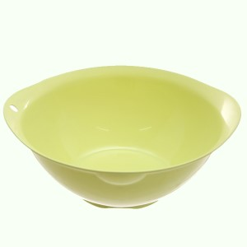
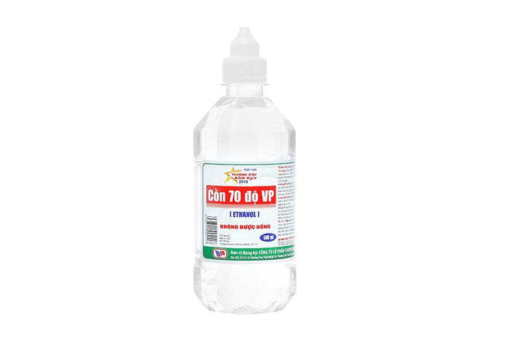
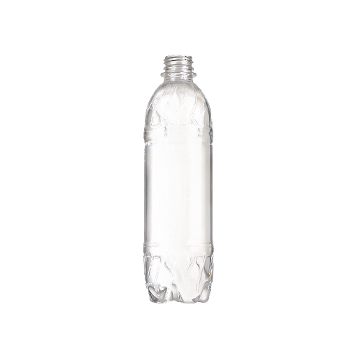
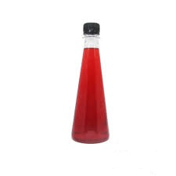
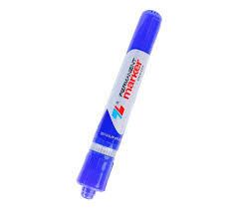
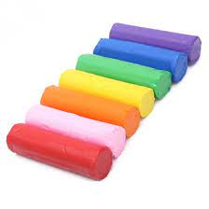
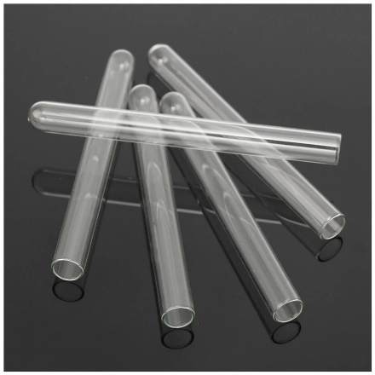
VẬN DỤNG Chế tạo nhiệt kế đo nhiệt độ
DỤNG CỤ
1 thau đựng nước
Cồn hoặc rượu trắng
Nước chiết màu các loại rau củ quả
1 cây bút lông
1 chai nhựa 500ml
Đất nặn
Ống nghiệm thủy tinh

Slide 28
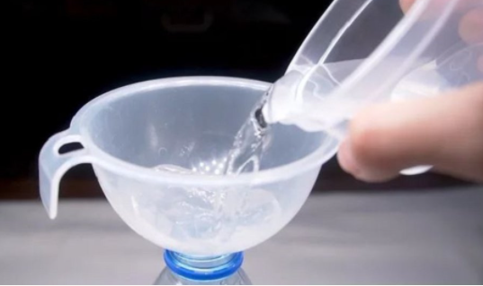
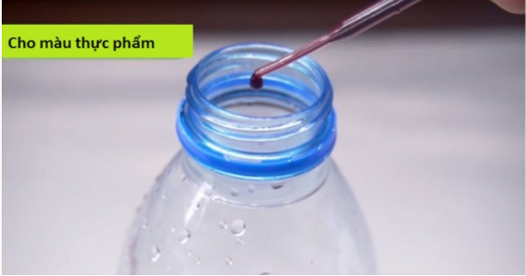
CHẾ TẠO NHIỆT KẾ ĐO NHIỆT ĐỘ
2. GỢI Ý CÁCH LÀM
Sử dụng cốc đo để trộn các thành phần này sao cho đúng tỷ lệ..
Bước 1: Pha một dung dịch gồm 74 ml nước với 74 ml cồn hoặc rượu trắng. Đổ dung dịch đã pha vào một chai có miệng.
Bóp 1 hoặc 2 giọt màu thực phẩm vào dung dịch và trộn đều.
Bước 2: Thêm một vài giọt màu thực phẩm đỏ vào dung dịch nếu bạn muốn hiển thị mức nhiệt độ tốt hơn.

Slide 29
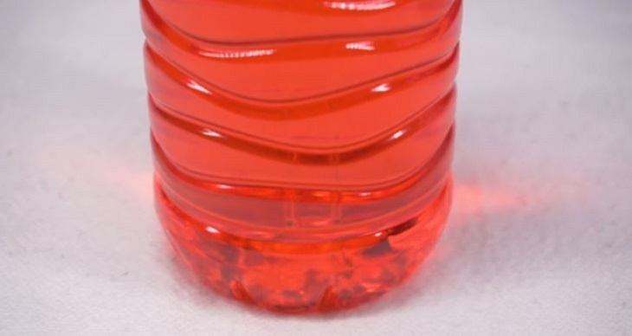
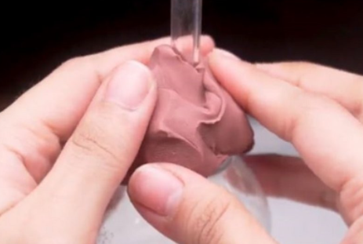
CHẾ TẠO NHIỆT KẾ ĐO NHIỆT ĐỘ
Bước 3: Đặt ống hút vào lỗ của chai nhựa và cố định ống vào vị trí để nó chìm trong nước, nhưng chưa chạm tới đáy chai.
ống thủy tinh không bị lọt đất sét vào khi quấn đất sét xung quanh nó
Bước 4: Bọc đất sét xung quanh lỗ chai để bịt kín miệng chai.

Slide 30
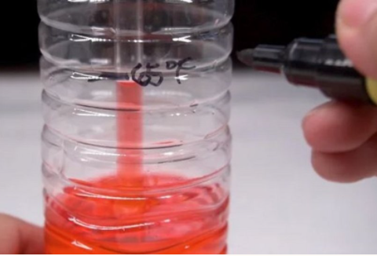
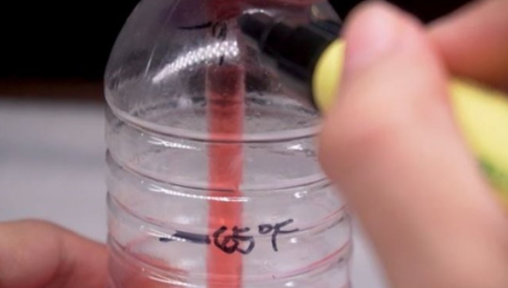
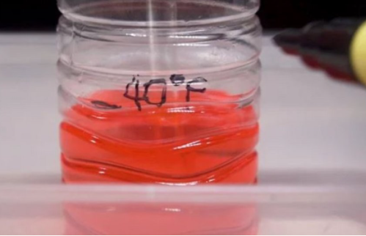
CHẾ TẠO NHIỆT KẾ ĐO NHIỆT ĐỘ
3. CÁCH ĐO NHIỆT ĐỘ
Bước 1: Đánh dấu mực nước ở nhiệt độ phòng (đo bằng nhiệt kế thủy ngân) trên chai đo nhiệt kế. Chuẩn bị bút đánh dấu để vẽ một đường các mức nhiệt độ trên chai như hình bên.
Bước 2: Đăt nhiệt kế của bạn vừa thiết kế vào thùng/ chậu chưa nước nóng và xem mực chất lỏng tăng trong ống hút. Khi chất lỏng dừng di chuyển, vẽ một đường bên chai hoặc ống hút bằng bút đánh dấu và lần lượt dán nhãn với nhiệt độ thực tế của nước ta hiện tại
Bước 3: Đặt chai/nhiệt kế vừa tạo vào một thùng chứa khác với nước lạnh. Chú ý mực chất lỏng trong ống hút xuống càng thấp trong ống. Khi mức chất lỏng trong ống đã ổn định, ghi nhãn nhiệt độ thực tế của nước trên chai ở hiện tại.

Slide 31

4. YÊU CẦU SẢN PHẨM
Cách làm
Video
( 2 – 5 phút)
Kiến thức KHTN liên quan
Deadline/ hạn nộp
Trước ….. ngày …...

Slide 32
Tiêu chí chấm sản phẩm
Tiêu chí | Nội dung | Điểm
1 | Bài thi trình bày dưới dạng video | 2
2 | Nêu được ít nhất 2 kiến thức có liên quan đến KHTN | 3
3 | Mô hình nhiệt kế được chế tạo từ các vật liệu tái chế, hình thức đẹp. | 2
4 | Mô hình hoạt động tốt( đo được nhiệt độ) | 2
5 | Nộp bài đúng hạn | 1

